Slide 1
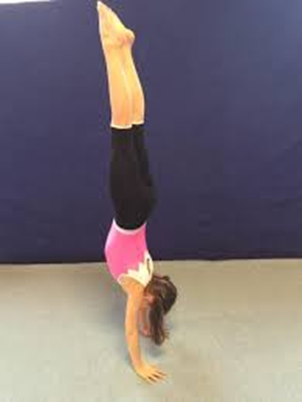
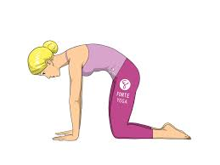
PODPORY
polohy celého těla, při nichž se o základnu opíráme pouze pažemi, popř. jejich částmi
podpory prosté
polohy celého těla, při nichž se o základnu opíráme pouze pažemi, popř. jejich částmi a jinou částí těla podpory smíšené

Slide 2
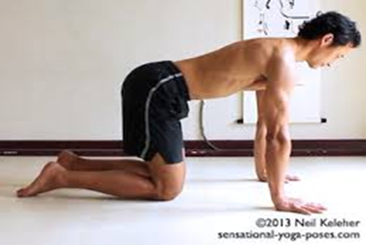
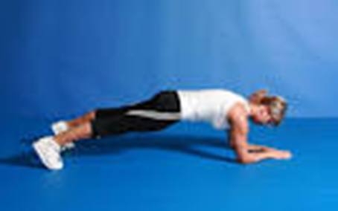
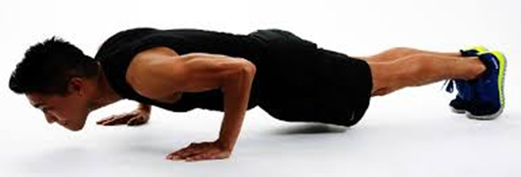
Dělení podporů
Podle úhlu v loketním kloubu
VZPORY – paže jsou napjaty,
podložky se dotýkají dlaně
PODPORY na předloktích
na loktech
na pažích
KLIKY – paže jsou pokrčeny
(mírný klik)
paže jsou skrčeny

Slide 3
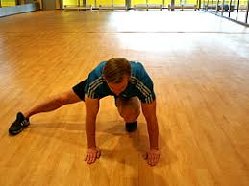
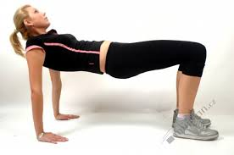
Dělení podporů
Podle místa opory paží vzhledem k poloze těla
Podpory vpředu –
paže se opírají před tělem
(obvyklé – v popisu se neuvádí)
Podpory vzadu -
paže se opírají za tělem
Podpory vpravo/vlevo –
paže se opírají o základnu
na uvedené straně těla

Slide 4
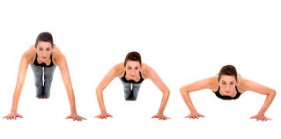
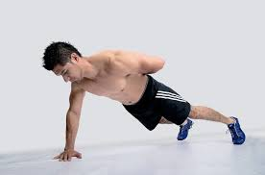
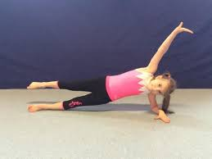
Dělení podporů
Na obou pažích (v popise se neuvádí)
- vzpor ležmo
- mírný klik ležmo
- klik ležmo
Na jedné paži – uvádí se, která paže je v kontaktu se základnou vzpor ležmo na P podpor na L předloktí vlevo ležmo

Slide 5
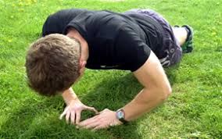
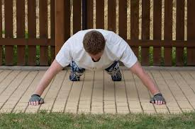
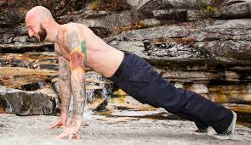
Upřesnění popisu podporů
Podle polohy rukou (vzpory, kliky)
Na šířku ramen – neuvádí se
ruce u sebe
ruce poblíž
ruce podál
ruce skřižmo
na prstech
na pěstech

Slide 6
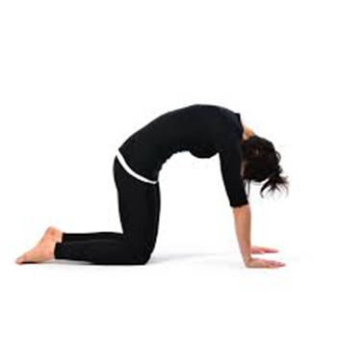
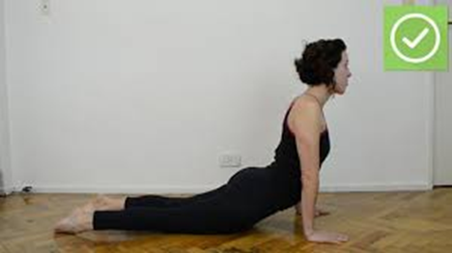
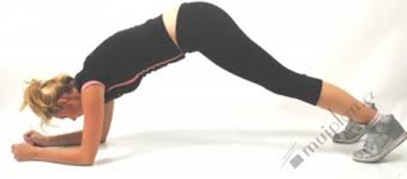
Upřesnění popisu podporů
Podle polohy páteře, pánve
Dle polohy páteře
ohnutě
prohnutě
Dle polohy pánve (podpory, vzpory ležmo)
vysazeně

Slide 7
        Podpory smíšené – schéma tvorby popisu
Bližší označení míry polohy | Označení opory paží | V případě opory jedné | Místo opory vůči tělu | Označení další opory | Další tvorba názvu podle předcházejících cvičebních druhů | Poloha pánve a páteře | Poloha rukou
Mírný | VZPOR KLIK PODPOR NA PŘEDLOKTÍCH PODPOR NA LOKTECH PODPRO NA PAŽÍCH | na levé na pravé | (vpředu) vzadu vlevo vpravo | STOJMO PODŘEPMO DŘEPMO VÝPONMO KLEČMO SEDMO LEŽMO |  | (rovně) vysazeně (u podp. ležmo) ohnutě (u podp. ležmo, klečmo) prohnutě (u podp. ležmo, klečmo) | ruce u sebe ruce poblíž ruce podál ruce skřižmo
Část názvu týkající se polohy paží |  |  |  |  | část názvu týkající se další polohy těla

Slide 8
PODPORY - NÁZEV
složen ze dvou částí:
část vyjadřuje:
zda se jedná o podpor na jedné paži (např. vzpor na levé/pravé), nebo na obou pažích (v popise se neuvádí),
o kterou část paže jde (na předloktích, na loktech ….)
v podporech na rukou tato část vyjadřuje, jestli je paže napnuta, skrčena nebo pokrčena (vzpor, podpor, klik).

Slide 9
PODPORY - NÁZEV
2. část vyjadřuje:
o kterou další část se tělo opírá o základnu
k názvu vycházejícího z konkrétní polohy celého těla se přidá koncovka - mo
Podpory: stojmo, podřepmo, dřepmo, výponmo, klečmo, sedmo, ležmo

Slide 10
SCHÉMA POPISU PODPORŮ vycházejících z postojů
Mírný → | VZPOR KLIK PODPOR NA PŘEDLOKTÍCH | (vpředu) vzadu vpravo vlevo | STOJMO PODŘEPMO DŘEPMO VÝPONMO | (snožný) rozkročný přednožný zánožný únožný

Slide 11
SCHÉMA POPISU PODPORŮ vycházejících z kleků
Mírný | VZPOR KLIK PODPOR NA PŘEDLOKTÍCH | (vpředu) vzadu vpravo vlevo | (zpříma) KLEČMO skrčmo sedmo | (snožný) rozkročný přednožný zánožný únožný | ohnutě prohnutě | ruce poblíž ruce podál ruce skřižmo na pěstech na prstech

Slide 12
SCHÉMA POPISU PODPORŮ vycházejících ze sedů
Mírný | VZPOR KLIK PODPOR NA PŘEDLOKTÍCH | (vpředu) vzadu vpravo vlevo | SEDMO | (snožný) roznožný skřižný P/L přes | skrčmo pokrčmo | přednožný P/L únožný P/L

Slide 13
SCHÉMA POPISU PODPORŮ vycházejících z lehů
Termín vysazeně – trup svírá s nohama tupý až pravý úhel
Mírný | VZPOR KLIK PODPOR NA PŘEDLOKTÍCH | (vpředu) vzadu vpravo vlevo | LEŽMO | (snožný) roznožný skřižný P/L přes | vysazeně prohnutě

Slide 14
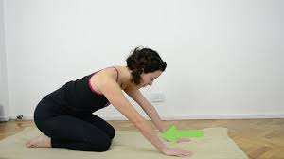
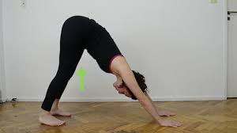
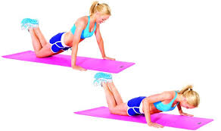
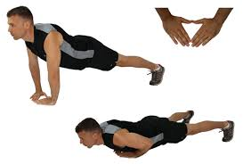
Příklady podporů

Slide 15
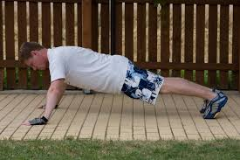
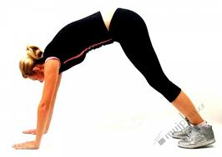
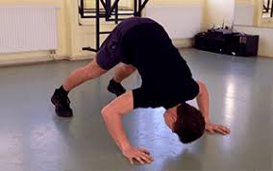
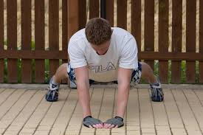
Příklady podporů

Slide 16
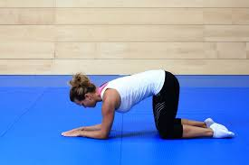
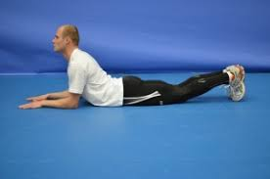
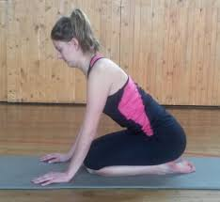
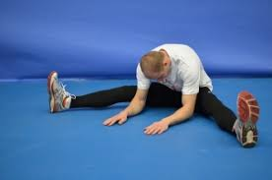
Příklady podporů

Slide 17
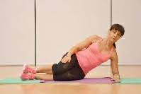
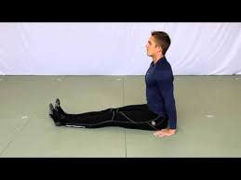
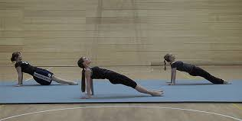
Příklady podporů

